Slide 1


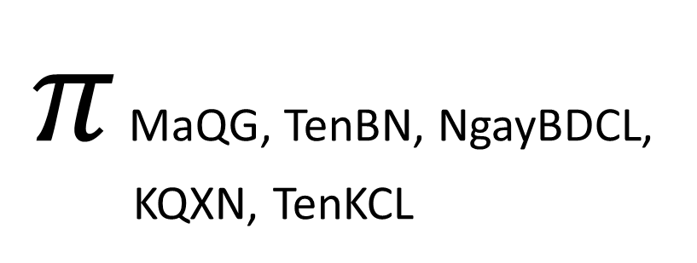
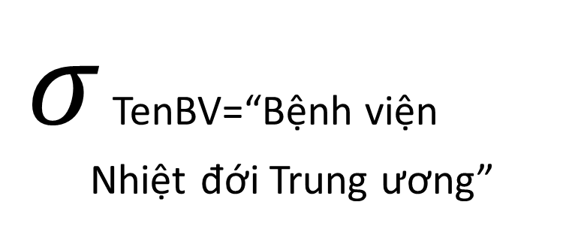
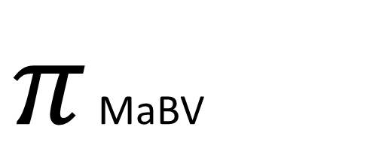


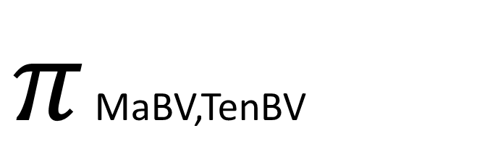
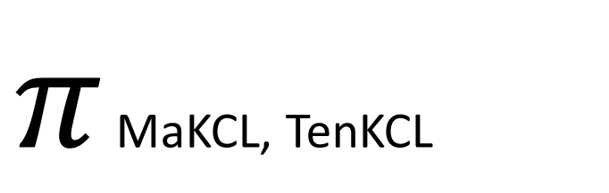

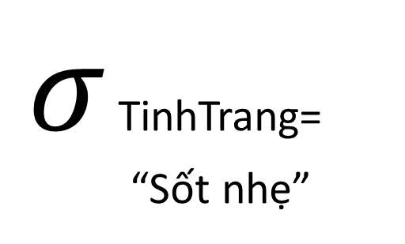
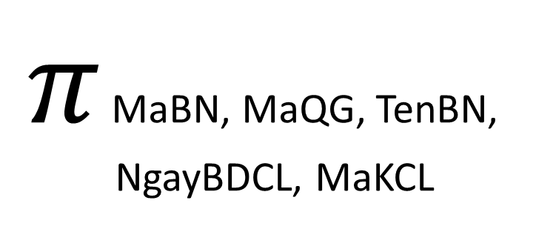
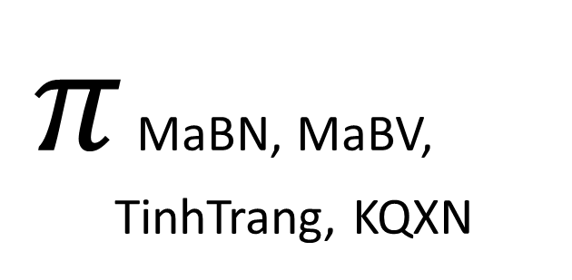
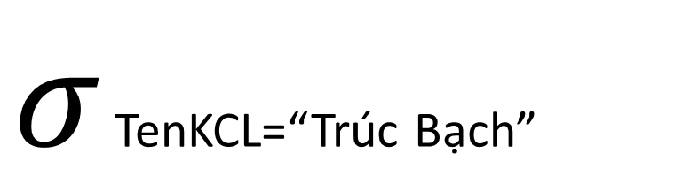
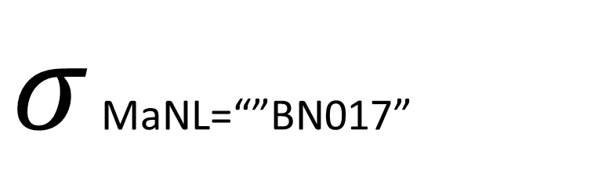
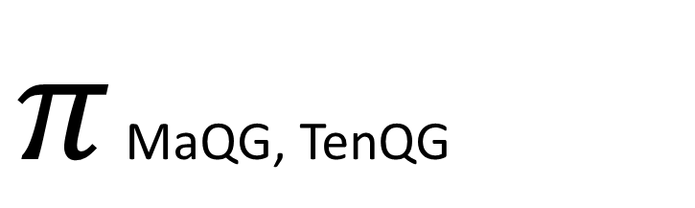
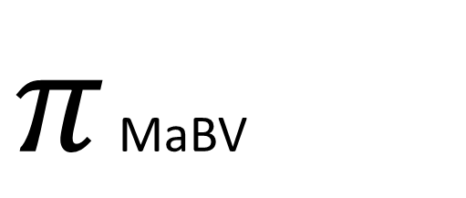
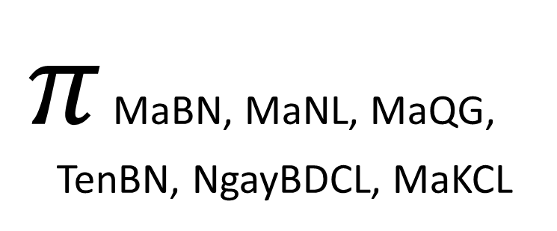
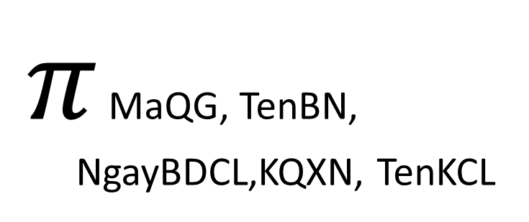
$⋈$ MaQG
$π$ MaQG, TenBN, NgayBDCL, ………KQXN, TenKCL
$π$ MaQG, TenQG
$⋈$ MaKCL
QG
$π$ MaQG, TenBN, …..NgayBDCL,KQXN, TenKCL
$π$ MaKCL, TenKCL
$⋈$ MaBN
$σ$ TenKCL=“Trúc Bạch”
$π$ MaBN, KQXN
$π$ MaBN, MaQG, TenBN, ………NgayBDCL, MaKCL
KCL
$⋈$ MaBV
$σ$ MaNL=“”BN017”
$π$ MaBV
$π$ MaBN, MaNL, MaQG, …TenBN, NgayBDCL, MaKCL
$π$ MaBV
$π$ MaBV,TenBV
$σ$ TinhTrang= ……….“Sốt nhẹ”
BN
$σ$ TenBV=“Bệnh viện ,,,,,,Nhiệt đới Trung ương”
$π$ MaBN, MaBV, …….TinhTrang, KQXN
BV
DT

